Slide 1

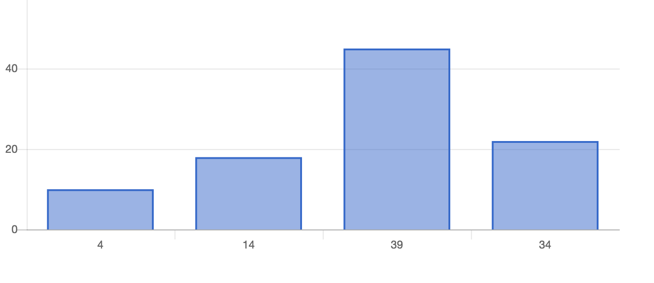
Chart for react js

Slide 2
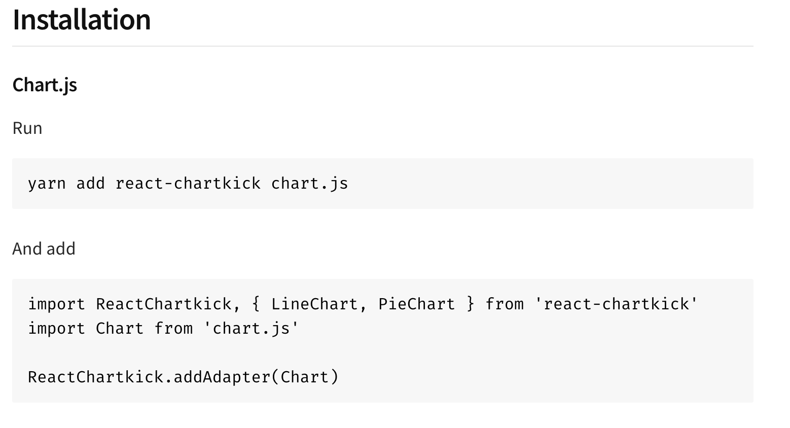
Installer yarn avec brew

